Slide 1

Genel Ekonomi
Makro Ekonomi

Slide 2
Makroekonomi
İnsanların sınırsız tüketim isteklerinin sınırlı (kıt) kaynaklarla sınırsız ihtiyaçlarının en iyi nasıl tatmin edileceğini inceleyen bir bilim dalı olan ekonomi, genellikle, mikroekonomi ve makroekonomi olarak ikiye ayrılıp incelenir.
“Mikro” küçük, “makro” büyük demek olup, mikroekonomide küçük ekonomik birimler (hane halkı, firmalar, piyasalar); makroekonomide ise ekonominin bütünü ana unsurlarıyla ele alınıp incelenir.

Slide 3
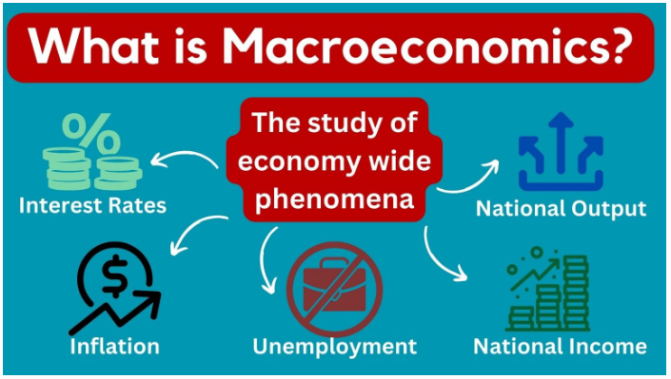
Makroekonomi
Makroekonomi toplam gelir, toplam tüketim, toplam tasarruf, toplam yatırım ve fiyatlar genel düzeyi gibi makro değişkenlerin nelerden etkilendiğini ve ekonomide tam istihdam, fiyat istikrarı ve ekonomik büyüme gibi temel hedeflerin nasıl elde edilebileceklerini inceler.

Slide 4
Makroekonomi
Ekonomik gelişmeler herkesi yakından ilgilendirir : İşçi, memur ve emekliler enflâsyonun satın alma güçlerini düşürmesinden, çalışanlar ekonomik daralmanın getireceği işsizlikten, ihracatçılar döviz kurlarındaki düşüşten endişe ederler.
Firmalar enflâsyon, resesyon ve dış rekabetin kârlarını nasıl etkileyeceğiyle ilgilenirler. İster üretici, ister tüketici olsun, toplumun tüm kesimleri, büyümenin nimetlerinden daha yüksek bir pay almak ister.

Slide 5
John Locke
John Locke (29 Ağustos 1632 - 28 Ekim 1704), yaygın olarak Aydınlanma düşünürlerinin en etkililerinden biri olarak kabul edilen ve yaygın olarak "Liberalizmin Babası" olarak bilinen bir İngiliz filozof ve doktordu.
Sir Francis Bacon geleneğini takip eden ilk İngiliz ampiristlerinden biri olarak kabul edilen Locke, sosyal sözleşme teorisi için Bacon ile eşit derecede önemlidir. Yazıları Voltaire ve Jean-Jacques Rousseau'yu ve birçok İskoç Aydınlanma düşünürünü ve Amerikan Devrimcilerini etkiledi. Klasik cumhuriyetçiliğe ve liberal teoriye katkıları Amerika Birleşik Devletleri Bağımsızlık Bildirgesi'nde yansıtılmaktadır.

Slide 6
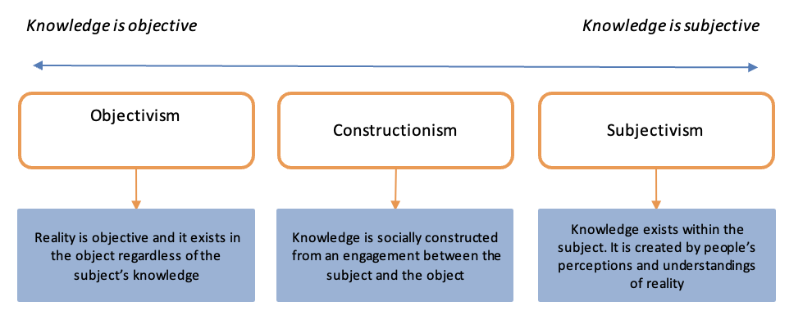
Ampirizm
Felsefede ampirizm, bilginin yalnızca veya öncelikle duyusal deneyimden geldiğini belirten bir teoridir. Akılcılık ve şüphecilikle birlikte epistemolojinin çeşitli görüşlerinden biridir. Ampirizm, fikirlerin oluşumunda doğuştan gelen fikirler veya geleneklerden ziyade ampirik kanıtların rolünü vurgular.
Tarihsel olarak, ampirizm, insan zihninin doğumda "boş" olduğu ve düşüncelerini yalnızca deneyim yoluyla geliştirdiği "boş levha" kavramıyla (tabula rasa) ilişkilendirilmektedir.

Slide 7
John Locke
Locke'un genel değer ve fiyat teorisi, 1691'de bir parlamento üyesine yazdığı ve Faizin Düşüşü ve Paranın Değerinin Yükseltilmesinin Sonuçları Üzerine Bazı Düşünceler başlıklı bir mektupta ortaya konan bir arz-talep teorisidir.
İçinde, arzı miktar, talebi ise rant olarak ifade eder: "Herhangi bir metanın fiyatı, alıcı ve satıcıların sayısı oranında yükselir veya düşer" ve "[malların] fiyatını düzenleyen... miktarları rantlarıyla orantılıdır."

Slide 8
John Locke
Locke, paranın iki işlevini birbirinden ayırır: değeri ölçmek için bir araç olarak ve mallar üzerinde hak iddia etmek için bir rehin olarak.
Kağıt paranın aksine gümüş ve altının uluslararası işlemler için uygun para birimi olduğuna inanmaktadır. Gümüş ve altının tüm insanlık tarafından eşit değerde muamele gördüğünü ve bu nedenle herkes tarafından bir rehin olarak kabul edilebileceğini, oysa kağıt paranın değeri yalnızca onu ihraç eden hükümet altında geçerli olduğunu söylemektedir.

Slide 9
Adam Smith
Bir sosyal bilim olarak ekonominin ortaya çıkması 18. yüzyılda ilk defa İngiltere’de başlayıp sonra diğer Avrupa ülkelerine ve Amerika’ya yayılan Sanayi Devrimi yıllarına ve özellikle de İskoçyalı felsefe profesörü Adam Smith'in (1723 – 1790) kısa adı Ulusların Zenginliği (The Wealth of Nations) olan kitabının yayınlandığı 1776 yılına kadar gider.

Slide 10
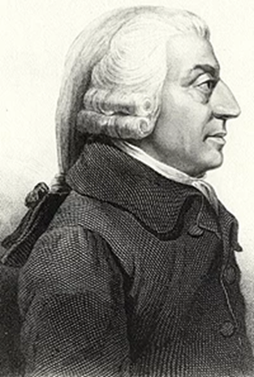
Adam Smith
1776'da piyasa çıktığında, İngiltere ve Amerika'da serbest ticaret anlayışı yaygınlaşmaktaydı; ve kitap ekonomik başarı için büyük külçe rezervlerinin önemli olduğunu savunduğu teori olan merkantilizme karşı klasik bir bildirge haline geldi. Bu dönemde Amerika'nın içinde bulunduğu, kurtuluş savaşı sonrasında ortaya çıkan fakirlik ve sıkıntılı koşullar, bu anlayışı doğurmuştur.

Slide 11
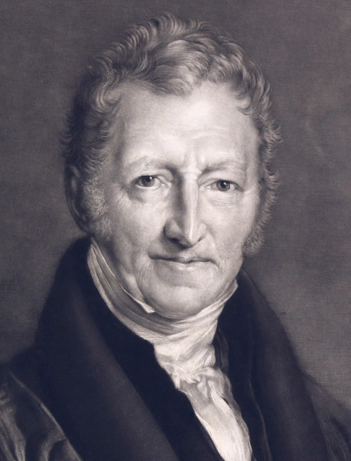
Thomas Robert Malthus
Uygun şartlarda herhangi bir kısıtlayıcı faktör (salgın vb.) yoksa popülasyon geometrik dizi biçiminde artar (2, 4, 8, 16, 32, 64, …), oysa besin maddeleri aritmetik dizi biçiminde artar (1, 2, 3, 4, 5, 6, …). Doğada aradaki bu fark, popülasyonda bazı bireylerin ölümlerine neden olur ve bir denge sağlanır.

Slide 12
Thomas Robert Malthus
Malthus, 1798 tarihli Nüfus İlkesi Üzerine Bir Deneme adlı kitabında, bir ulusun gıda üretimindeki artışın nüfusun refahını artırdığını, ancak bu iyileşmenin geçici olduğunu, çünkü nüfus artışına yol açtığını ve bunun da kişi başına düşen orijinal üretim seviyesini geri getirdiğini gözlemlemiştir.
Başka bir deyişle, insanlar bolluğu yüksek bir yaşam standardı sağlamak yerine nüfus artışı için kullanma eğilimindeydi; bu görüş ve duruş “Malthus tuzağı” ya da “Malthus hortlağı” olarak bilinmektedir.

Slide 13
Thomas Robert Malthus
Nüfuslar, alt sınıf sıkıntı, yokluk ve savaş, kıtlık ve hastalıklara karşı daha duyarlı hale gelene kadar artma eğilimindeydi; bu bazen Malthusçu felaket olarak adlandırılan kötümser bir görüştü. Malthus, 18. yüzyıl Avrupa'sında toplumu gelişmekte ve prensipte mükemmelleşebilir olarak gören popüler görüşe karşı yazmıştır.
Malthus, koşullar ne zaman iyileşirse iyileşsin nüfus artışının kaçınılmaz olduğunu, dolayısıyla ütopik bir topluma doğru gerçek ilerlemeyi engellediğini düşünüyordu: “Nüfusun gücü, yeryüzünün insan için geçim kaynağı üretme gücünden sonsuza kadar daha fazladır.”

Slide 14
Thomas Robert Malthus
Bu düşünceleri nedeniyle Malthus geç evlenmek, az sayıda çocuk sahibi olmak vb. hareketlerin teşvik edilmesi gerektiğini düşünüyordu. Yine Malthus’a göre toplumsal sefaletin en büyük nedeni alt sınıflardı ve bu yüzden bu tür bir nüfus planlaması üst sınıflardan ziyade alt sınıflara uygulanmalıydı.

Slide 15
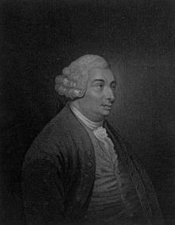
David Hume
Hume özel mülkün doğal bir hak olmadığını düşünmektedir. Hume bunun kaynaklar sınırlı olduğu için ancak doğru olduğunu savunmaktaydı. Tüm mallar sınırsız ve serbest bir şekilde temin edilebilirse, özel mülkün haksız olacağını söylemiştir.
Hume aynı zamanda eşitsiz bir mülk dağılımına inanıyordu, çünkü mükemmel bir eşitlik, tasarruf ve endüstri fikirlerini mahvederdi. Mükemmel eşitlik böylece yoksulluğa yol açacaktır.

Slide 16
Ayrı Bir Disiplin
Makroekonomi 20. Yüzyıl'da ayrı bir disiplin olarak algılanmıştır. Bu alanın gelişmesinde üç olay özellikle önemlidir.
Birincisi, ekonomi istatistikçilerinin, makroekonomik araştırmaların bilimsel temelini oluşturan verileri toplamaya ve sistematikleştirmeye başlamalarıdır.
İkincisi, ekonomik dalgalanmaların tekrarlanan ekonomik olgular suretinde tespit edilmiş olmasıdır.
Üçüncüsü ve adeta bir katalizör işlevi gören olay Büyük Buhran olmuştur.

Slide 17
Büyük Buhran
Büyük Buhran, 1929 ile 1939 arasında, Amerika Birleşik Devletleri'nde hisse senedi fiyatlarındaki büyük düşüşün ardından başlayan, dünya çapında şiddetli bir ekonomik bunalımdı. Ekonomik çöküntü 4 Eylül 1929 civarında başladı ve 29 Ekim 1929'daki borsa çöküşü olan Kara Salı günü dünya çapında tanındı.
Büyük Buhran, 20. yüzyılın en uzun, en derin ve en yaygın depresyonuydu ve yoğun bir küresel ekonomik bunalımın örneği olarak düzenli olarak kullanılmaktadır.

Slide 18
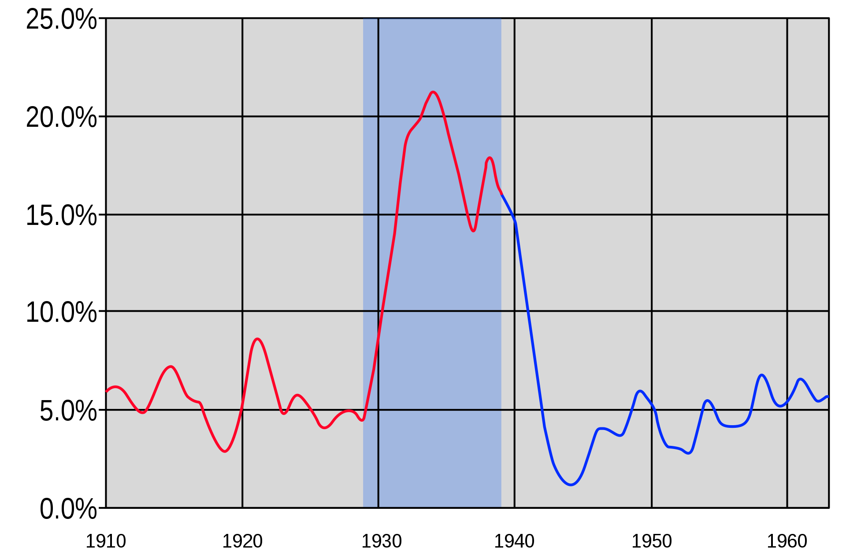
Büyük Buhran- ABD İşsizlik Oranları

Slide 19
Arka Plan
Birincisi; Amerika’daki şirketlerin mali güçleriydi. 1870'li yıllarda ABD'de irili ufaklı pek çok şirket varken I. Dünya Savaşı’nın getirdiği zorluklar karşısında küçük şirketler birleşmek zorunda kalmış ve savaş sonrasında tekeller oluşturmuşlardır.
Öyle ki 1929 yılına gelindiğinde Amerikan ekonomisinin %50’si üzerinde söz sahibi olan holding sayısı 200 kadardı. Bu da tek bir holdingin bile iflasının ekonomiyi sarsmaya yeteceğini gösteriyordu.

Slide 20
Arka Plan
İkinci bir sebep de bankaların kötü yapılanmış olmasıydı. Bankaların sermaye esaslarını, rezerv ve kredi oranlarını belirleyen yasalar yoktu. Örneğin şirketlerin mali tablolarının güvenilirliğini sağlayan yasalar yoktu.
Bunun yanında I. Dünya Savaşı sonrası Almanya ve İngiltere’den istediği tazminatların altın olarak ödenmesini talep ediyordu. Ancak yeryüzündeki altın stoğu yetersizdi ve var olan stoğu da zaten Amerika kontrol ediyordu. Bu sebeple de bahsedilen tazminatların ve kredilerin mal ve hizmet olarak ödenmesi denendi ancak bu da ABD'nin kendi mal ve hizmet sektörünü vurdu. Son çare olarak gümrük duvarları koyma yoluna gidildi ancak bu da yalnızca dış ticareti küçülttü. Sonuçta Amerika hesapsızca vermiş olduğu kredileri geri alamadı.

Slide 21
Büyük Buhran
Büyük Buhran'ın iki klasik rekabet eden ekonomik teorisi, Keynesyen (talep odaklı) ve Monetarist açıklamadır.
Talep odaklı teoriler arasındaki fikir birliği, büyük ölçekli bir güven kaybının tüketim ve yatırım harcamalarında ani bir düşüşe yol açtığıdır. Panik ve deflasyon başladığında, birçok insan piyasalardan uzak durarak daha fazla kayıptan kaçınabileceklerine inanıyordu. Fiyatlar düştükçe ve belirli bir miktar para giderek daha fazla mal satın aldıkça, para tutmak karlı hale geldi, bu da talepteki düşüşü şiddetlendirdi.
Monetaristler, Büyük Buhran'ın sıradan bir durgunluk olarak başladığına inanırlar, ancak para arzının daralması ekonomik durumu büyük ölçüde kötüleştirdi ve durgunluğun Büyük Buhran'a neden olduğu görüşünü savunurlar.

Slide 22
Monetarist Açıklama
Monetarist açıklama Amerikalı ekonomistler Milton Friedman ve Anna J. Schwartz tarafından yapılmııştır. Büyük Buhran'ın, tüm bankaların üçte birinin yok olmasına neden olan bankacılık krizi, banka hissedarlarının servetinin azalması ve daha da önemlisi "Büyük Daralma" olarak adlandırdıkları %35'lik parasal daralmadan kaynaklandığını savundular. Bu, %33'lük bir fiyat düşüşüne (deflasyon) neden olmuştur.

Slide 23
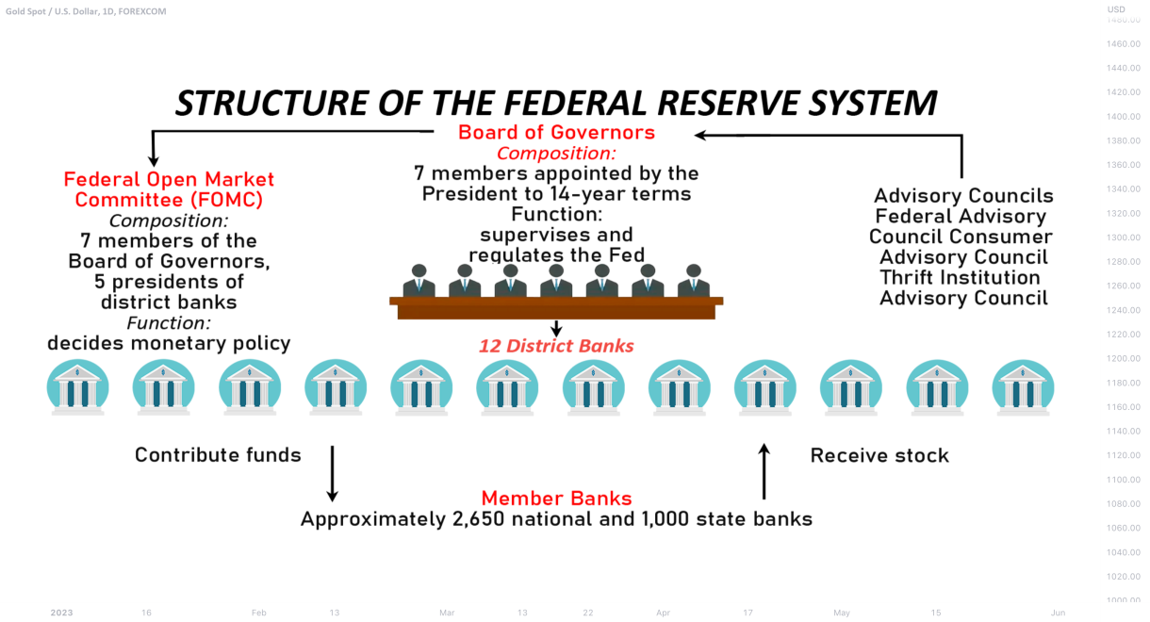
Monetarist Açıklama
Faiz oranlarını düşürmeyerek, para tabanını artırmayarak ve çökmesini önlemek için bankacılık sistemine likidite enjekte etmeyen Federal Rezerv, normal bir durgunluğun Büyük Buhran'a dönüşümünü pasif bir şekilde izledi. Friedman ve Schwartz, Federal Rezerv agresif bir eylemde bulunmuş olsaydı, borsa çöküşüyle başlayan ekonomideki aşağı yönlü dönüşün yalnızca sıradan bir durgunluk olacağını savunmaktadır.

Slide 24
Keynesyen Açıklama
İngiliz iktisatçı John Maynard Keynes, İstihdam, Faiz ve Paranın Genel Teorisi'nde, ekonomideki toplam harcamaların azalmasının, gelirde büyük bir düşüşe ve ortalamanın oldukça altında olan istihdama katkıda bulunduğunu savunmaktadır. Böyle bir durumda ekonomi, düşük ekonomik aktivite ve yüksek işsizlik seviyelerinde dengeye ulaşır.

Slide 25
Keynesyen Açıklama
Keynes'in temel fikri basitti: Özel sektör üretimi normal seviyede tutmak ve ekonomiyi resesyondan çıkarmak için yeterli yatırım yapmayacağından, insanları tam istihdamda tutmak için, ekonomi yavaşlarken hükümetler açık vermek zorundadır. Keynesyen ekonomistler, ekonomik kriz zamanlarında hükümetleri, hükümet harcamalarını artırarak veya vergileri azaltarak boşluğu doldurmaya çağırmışlardır.
Buhran devam ederken, Franklin D. Roosevelt ABD ekonomisini yeniden canlandırmak için imar işleri, çiftlik sübvansiyonları ve diğer araçları denmiş, ancak bütçeyi dengelemeye çalışmaktan asla tamamen vazgeçmemiştir. Keynesyenlere göre, bu ekonomiyi iyileştirmiş, ancak Roosevelt, II. Dünya Savaşı'nın başlangıcına kadar ekonomiyi durgunluktan çıkarmak için asla yeterli harcama yapmamıştır.

Slide 26
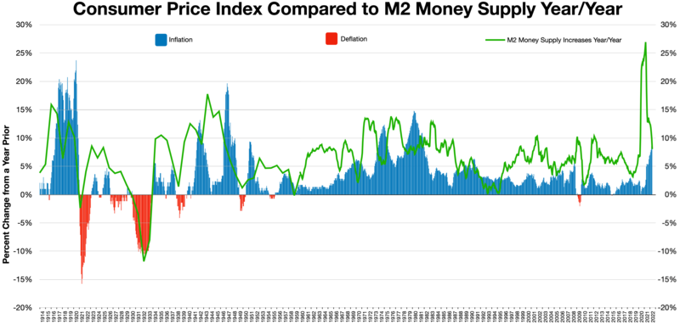
TFE /Para Arzı Grafiği

Slide 27
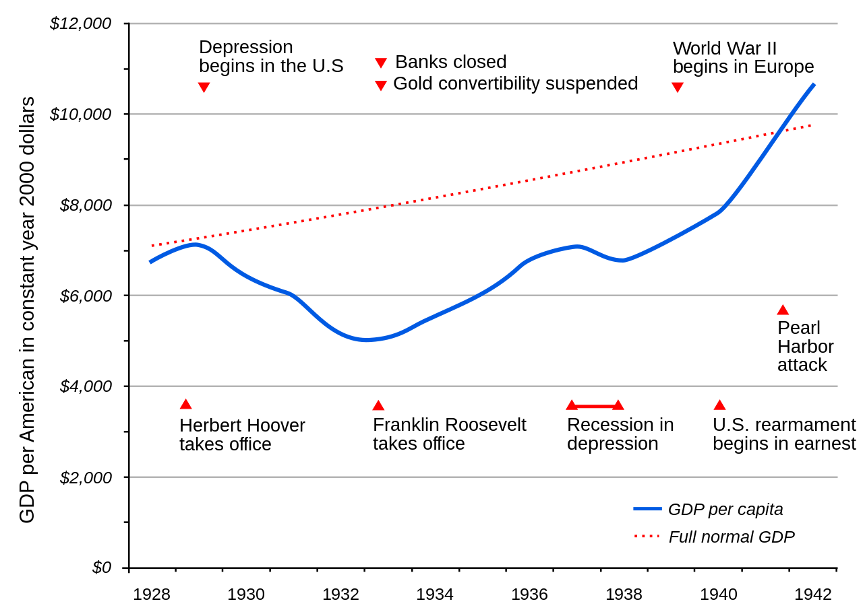
1928-1942 Önemli Olaylar

Slide 28
Türkiye’nin Politikası
Kliring, ülkeler arasındaki iki yanlı ticaret anlaşmalarının temelde malla ödemeyi öngören bir türü. Kliringde anlaşmalı ülkeler arasında ithalat ve ihracat işlemleri döviz kullanılmadan mahsup ve takas yoluyla ve kliring kurumları aracılığıyla gerçekleştirilir. Kliring kurumları merkez bankası ya da kliring ofisidir.

Slide 29
Türkiye’nin Politikası
Kliring anlaşması imzalayan ülkelerde ithalatçılar ithal ettikleri malların bedelini kendi ülkelerinde ulusal paralarıyla öderler. Bu paralar anlaşmalı ülkeye ihracatta bulunmuş kişilere alacaklarının ödenmesinde kullanılır. Böylece dövizle ödeme yapma zorunluluğu ortadan kalkar. Kliring uygulaması daha çok mallarını serbest dövizle satamayan ülkelerin başvurduğu bir yoldur ve çoğu durumda bir ülkenin dış ticaretini gittikçe bağımlı kıldığı için tercih edilmez.

Slide 30
Türkiye’nin Politikası
1933 yılında Almanya ile yapılan ticaret ve tediye anlaşmalarıyla Kliring usulü kabul edilmiştir. Bunu daha sonra İngiltere, Finlandiya, İsveç, Yugoslavya, Avusturya, Estonya, İtalya, Fransa ve diğer bazı ülkelerle yapılan anlaşmalar takip etmiştir.
Doksanlı yılların ilk yarısına kadar geçerli olan dış ticaret mevzuatında Kliring yöntemiyle dış ticaret önemli bir yere sahip olmuştur. Başta Sovyetler Birliği olmak üzere Polonya, Çekoslovakya ve Doğu Almanya ile özellikle ülkemizde bir takım sanayi tesislerinin kurulması, tevsii, modernizasyonu ile ülkemizde üretilmeyen yatırım mallarının teminine yönelik olmak üzere bu ülkelerle uzun yıllar Kliring esasına göre ticaret yapılmıştır.

Slide 31
John Maynard Keynes
1883-1946 yılları arasında yaşayan ünlü İngiliz ekonomist John Maynard Keynes, Büyük Buhranı açıklayan ve devletin belli politikalarla ekonomik çöküntülerin üstesinden gelebileceğini iddia eden yeni bir teorik çerçeve ortaya koyarak modern makroekonominin öncülüğünü yapmıştır.

Slide 32
John Maynard Keynes
Keynes'in ekonomik dalgalanmalara ilişkin temel düşünceleri, 1936 yılında yayımladığı "istihdam, Faiz ve Paranın Genel Teorisi" adlı eserinde yer almaktadır. Keynes, Uluslararası Para Fonu'nun kurulmasında ve 2. Dünya Savaşı sonrası uluslararası para sisteminin oluşumunda bu kitabındaki düşüncelerinin dışında önemli katkılar yapmıştır.
Keynes'in temel tezi, piyasa ekonomilerinin her zaman kendilerini düzeltecek bir mekanizmaya sahip olmadığı, yani düşük işsizlik ve yüksek üretim düzeylerini her zaman garanti edemeyeceği biçimindedir.

Slide 33
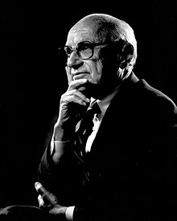
Milton Friedman ve Monetarizm
Milton Friedman, Monetarizmin oluşumunda en önemli isimdir. 1976 yılında "Paranın Miktar Teorisi Üzerine Çalışmalar" adlı kitabında Monetarizmin temel ilkelerini ortaya koymuştur. Amerika'daki Devlet okullarında öğrencilere ücretsiz öğle yemeği verilmesi tartışmaları sırasında söylediği "There is no such thing as a Free Lunch" (Bedava öğle yemeği diye bir şey yoktur) sözü monetarist ekonomiye inananların ana tartışma ekseni olmuştur.

Slide 34
Milton Friedman ve Monetarizm
Monetarizm, esasen çağdaş iktisadi sorunlardan biri olan enflasyon konusu üzerinedir ve enflasyonun temel nedeni olarak para arzının hükümetlerce gereksiz yere ve aşırı ölçüde artırılmasını belirtmektedir. Monetaristlere göre, ekonomideki istikrarsızlıkların birçoğu parasal kökenlidir.
Bu nedenle para politikasının iktisadi sorunlara karşı, diğer iktisat politikası araçlarından daha etkili olduğunu düşünmektedirler. Bu görüşlerini özetle " Enflasyon her zaman ve her yerde parasal bir olgudur" sözüyle ifade ederler.

Slide 35
Köken: Miktar Teorisi
Teoriye göre, paranın değeri ekonomideki para miktarına bağlıdır. Nasıl bol olan malın değeri azalır, kıt olan malın değeri artarsa, aynı kural para içinde geçerlidir. Ekonomideki para miktarı (para arzı) arttıkça, satın alınan mal ve hizmet miktarının sabit kalması halinde, fiyatlar yükselecek yani paranın değeri düşecektir.

Slide 36
Neo-Klasik Düşünce
Keynesyen düşünceye karşı monetaristlerce başlatılan karşı atak 1970'li yılların başlarında, Robert Lucas, Thomas Sargent, Neil Wallace ve Robert Barro gibi ekonomistlerin öncülüğünde neo klasik makroekonomistler tarafından sürdürülmüştür.
Bu ekonomistler piyasa ekonomilerinin kendi kendilerini düzelttiğini iddia etmişlerdir. Bu teorinin taraftarları, John F. Muth tarafından ortaya atılan rasyonel beklentiler kavramını makroekonomik analizlerde kullanarak geliştirmişlerdir.

Slide 37
Rasyonel Beklentiler Hipotezi
Rasyonel beklentiler hipotezine göre; ekonomik karar birimleri bir değişkenin gelecekte alacağı değerle ilgili bir tahmin yaparken, bu değişkenin değerini etkileyeceğini tahmin ettikleri faktörlerin tamamı ile ilgili elde mevcut bulunan bütün enformasyonu (bilgiyi) en etkin şekilde kullanır.
Bir başka ifade ile, gelecekle ilgili rasyonel beklentiler, ekonomik karar birimlerinin fayda maksimizasyonu ilkeleri ile uyumlu olarak rasyonel (akılcı) bir şekilde oluşturulur.
Long Term

Slide 38
Adaptif Beklentiler Hipotezi
Adaptif beklentiler diğer bir ifadeyle "Uyarlayıcı bekleyişler", ekonomik birimlerin(hane-halkı, firmalar, devlet) gelecekle ilgili beklentilerini, geçmişe bakarak şekillendirmesidir. Bu teori ilk defa 1956 yılında Amerikalı iktisatçı Phillip D. Cagan tarafından geliştirilmiştir.
Adaptif beklentiler teorisi, ekonomik birimlerin geçen dönemki beklentileri ile gerçekleşen değer arasındaki farka bakması ve buna yönelik beklentilerini geleceğe uyarlamasıdır. John Muth'un geliştirdiği Rasyonel Beklentiler Hipotezi'nde kararlar ileriye dönük alınmaktayken, adaptif beklentilerde ise geriye dönük bir yaklaşım vardır.
Short Term

Slide 39
Arz Yönlü Ekonomi
1970'lerde gelişmiş ekonomilerde verimlilik artışı ve ekonomik büyümedeki yavaşlama, bu soruna çözüm bulmak amacına yönelen ve oldukça farklı görüşleri olan, Robert L. Bartley ve Arthur Laffer gibi ekonomistlerce geliştirilen arz yönlü ekonomi yaklaşımını ön plana çıkartmıştır.
ABD'de 1980'lerde Reagan yönetimi döneminde etkili olduğu için Reaganomics olarak da adlandırılan arz yönlü ekonomide, vergilemenin piyasalardaki itici güçler üzerindeki etkisine büyük önem verilir. Vergi oranlarının düşürülmesinin ekonomiyi canlandıracağı, milli geliri ve vergi gelirlerini artıracağı ve enflasyonu azaltacağı iddia edilir.

Slide 40
Makroekonomide Bazı Temel Kavramlar
Gelir ve İstihdam Düzeyi
Fiyat Düzeyinin İstikrarı
Ekonomik Büyüme
Dış Açıklar

Slide 41
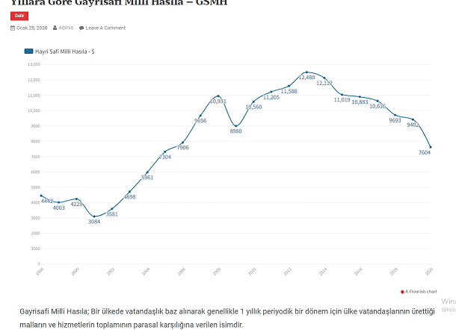
Gelir ve İstihdam Düzeyi
Bir ekonomide, belli bir dönemde üretilen nihai mal ve hizmetlerin değerine gayrisafi milli hasıla, (GSMH) denir. İstihdam düzeyinin belirlenmesi, gelir düzeyinin belirlenmesi şeklinde ele alınabilir.

Slide 42
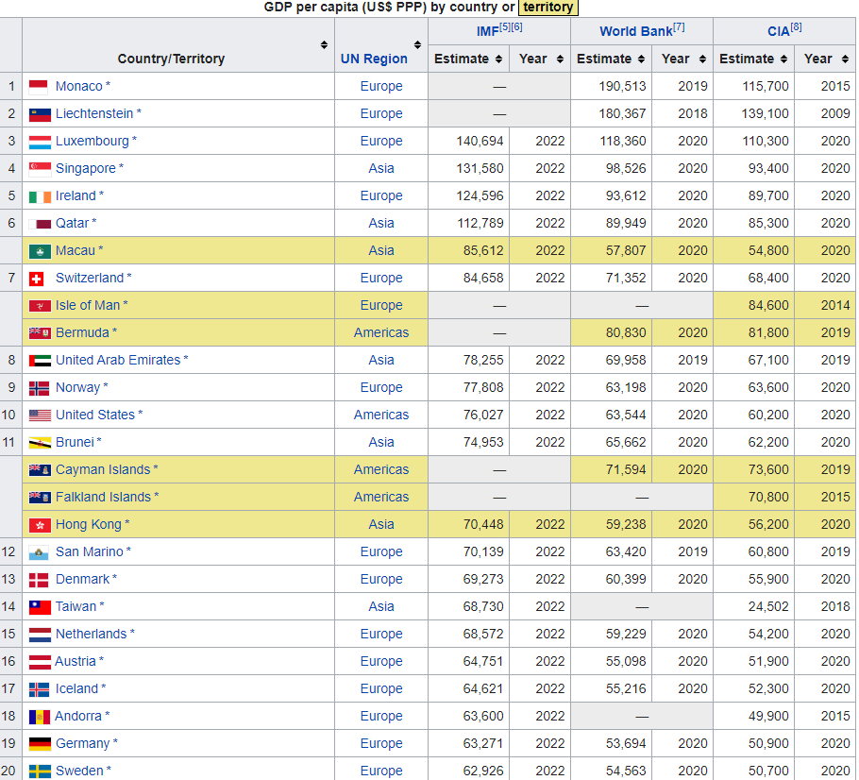
Kişi Başına Düşen Milli Gelir

Slide 43
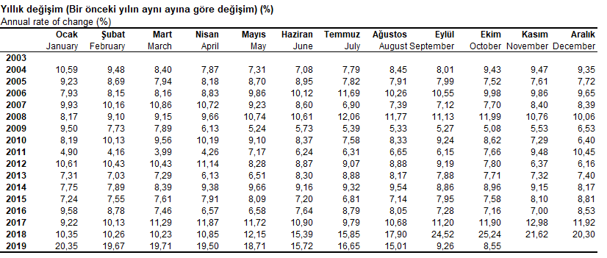
Fiyat Düzeyinin İstikrarı
Hem fiyat düzeyinin düşmesi (deflasyon), hem de yükselmesi (enflasyon) şeklinde ortaya çıkabilir.

Slide 44
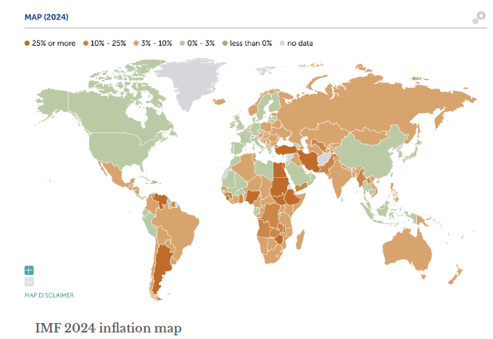
Fiyat Düzeyinin İstikrarı

Slide 45
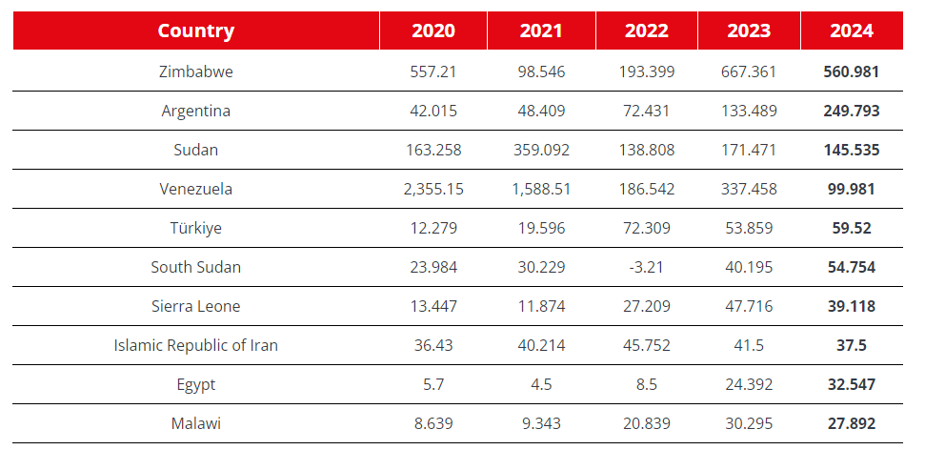
Fiyat Düzeyinin İstikrarı

Slide 46
Fiyat Düzeyinin İstikrarı
Deflasyon, enflasyon oranı% 0'ın altına düştüğünde gerçekleşir (negatif enflasyon oranı). Enflasyon, zaman içindeki para biriminin değerini düşürür, ancak deflasyon onu arttırır. Bu, aynı miktarda para birimiyle eskisinden daha fazla mal ve hizmet satın alınmasını sağlar.
Deflasyon, enflasyonun daha düşük bir orana düştüğü, ancak yine de pozitif olduğu zaman enflasyonun yavaşlaması olan enflasyondaki düşüşten, dezenflasyondan farklıdır.

Slide 47
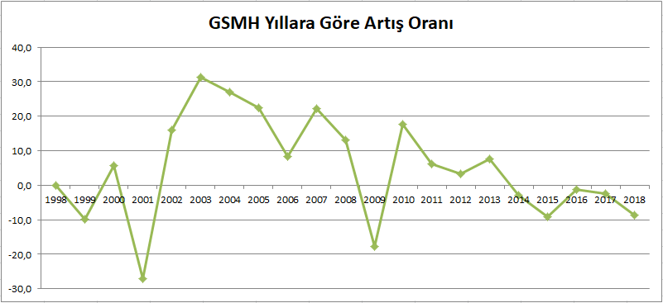
Ekonomik Büyüme
Ekonominin büyüme hızı, reel GSMH'nın yıllık artış hızıdır.

Slide 48
Ekonomik Büyüme
Ekonomistler ekonomik performansı ölçmek için birçok gösterge kullanabilir.Bu göstergeler 10 kategoriye ayrılmaktadır:
Gayri Safi Yurtiçi Hasıla göstergeleri: Ekonominin ne kadar üretim yaptığını ölçer.
Tüketici Harcama göstergeleri: Tüketicilerin ekonomiye ne kadar sermaye aktardığını ölçer.
Gelir ve Tasarruf göstergeleri: Tüketicilerin ne kadar kazandığını ve tasarruf ettiğini ölçer.
Endüstri Performans göstergeleri: GSYİH'yi sektöre göre ölçer.
Uluslararası Ticaret ve Yatırım göstergeleri: Ticaret ortakları arasındaki ödemeler dengesini, ne kadar ticaret yapıldığını ve ne kadar uluslararası yatırım yapıldığını gösterir.

Slide 49
Ekonomik Büyüme
Fiyatlar ve Enflasyon göstergeleri: Mal ve hizmetler için ödenen fiyatlardaki dalgalanmaları ve para biriminin satın alma gücündeki değişiklikleri gösterir.
Sabit Varlıklara Yatırım göstergeleri: Sabit varlıklara ne kadar sermaye bağlandığını gösterir.
İstihdam göstergeleri: Sektör, eyalet, ilçe ve diğer alanlara göre istihdamı gösterir.
Hükümet göstergeleri: Hükümetin ne kadar harcadığını ve ne kadar vergi topladığını gösterir.
Özel göstergeler: Kişisel gelir dağılımı, küresel değer zincirleri, sağlık harcamaları, küçük işletmelerin refahı ve daha fazlası gibi diğer tüm ekonomik göstergeler dahil edilmelidir.

Slide 50
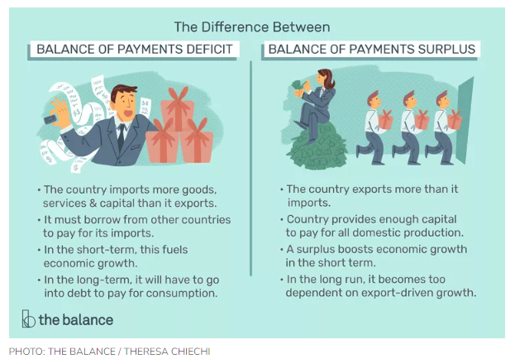
Dış Açıklar
Ödemeler bilançosu: Bir ülkenin dış dünyayla ekonomik ilişkilerinin döviz gelir ve gider kalemleri şeklinde gösterildiği tablo olup bunun en önemli kalemi dış ticarettir.

Slide 51
Ekonomi Politikası
Makul bir büyüme hızı sağlamak, fiyat düzeyinin istikrarını sağlamak, istihdam düzeyini artırmak, gelir ve servet dağılımında adaleti temin etmek, bölgeler arası kalkınmışlık farklarını gidermek, ödemeler bilançosu dengesini sağlamak gibi hedeflere ulaşılmaya çalışılır.
Para Politikası: Merkez bankasınca yürütülür. Araçları emisyon, açık piyasa işlemleri, reeskont oranı mevduat karşılık oranları ve bankacılık sistemi üzerinde doğrudan kontroller ve faiz oranlarının etkilenmesi olarak sıralanabilir.

Slide 52
Ekonomi Politikası
Reeskont; iskonto edilmiş, diğer bir deyişle bir bedel karşılığı el değiştirmiş (iskonto) olan kıymetlerin, bir bedel karşılığında yeniden el değiştirmesini (reiskonto) ifade eder.
Reeskont ve avans işlemleri, Merkez Bankası Kanunu’nun 45. maddesine göre düzenlenmiştir.
Merkez Bankası, bankacılık kesiminin geçici likidite ihtiyaçlarının karşılanması için, bankalar tarafından verilecek ticari senet ve vesikaları reeskonta kabul edebilir. Türkiye’de reeskont işlemindeki tüm koşul ve kurallar, Merkez Bankası tarafından belirlenir.

Slide 53
Ekonomi Politikası
Zorunlu karşılıklar bir para politikası aracıdır. Merkez Bankası, 2010 yılının son çeyreğinden itibaren uygulamaya başladığı yeni strateji çerçevesinde, söz konusu dönemde enflasyon görünümünün olumlu seyretmesinin de sağladığı imkân dâhilinde, makro finansal risklerin azaltılabilmesine yönelik politikalar geliştirmiştir.
Güncel Oranlar

Slide 54
Ekonomi Politikası
Açık Piyasa İşlemleri Merkez Bankası'nın dolaşımdaki para miktarını kontrol edebilmek amacıyla hazine bonosu, tahvil ve hisse senedi alım satımına gitmesidir. Merkez Bankası'nın amacı, banka rezervleri ile oynayarak para arzını etkilemektir.
Gösterge faiz, vadesine iki yıl kalmış, üç veya altı ayda bir kupon ödemesi olan devlet tahvilleri arasında en çok işlem gören (veya son üç işlem günü içinde en çok işlem gören) devlet tahvilinin faizidir. Tanımdan da anlaşılacağı gibi gösterge faiz olarak kabul edilen belirli bir tahvil bulunmamaktadır.

Slide 55
Ekonomi Politikası
Maliye Politikası: Devletin vergiler, kamu harcamaları ve borçlanma yoluyla ekonomiyi idare etmesidir. Maliye politikası, parlamentonun denetiminde hükümet eliyle yürütülür.
Dış Ekonomi Politikası: Dış dünyayla yürütülen ekonomik ilişkileri düzenlemeye yönelik politikalardır. Araçları ise ticaret politikası (gümrük tarifeleri, kotalar, ihracat teşvikleri...), yabancı sermayeye yönelik düzenlemeler ve döviz piyasalarına müdahaledir.
Gelir Politikası: Ücretler ve fiyatlar üzerindeki doğrudan kontrollerdir. Bu politika, enflasyona karşı uygulanabilecek en uç politikadır.

